Slide 1


Unidad Especial
Regula Tu
Barrio

Slide 2
Asentamiento Humano de Hecho y Consolidado de Interés Social
“SAN ISIDRO DE CALDERÓN”
Objeto. La presente ordenanza tiene por objeto reconocer y aprobar el fraccionamiento de los predios número 5203336, 5203337, 5203338 y 5203339; y sus vías y pasajes, sobre los que se encuentra el asentamiento humano de hecho y consolidado de interés social denominado Barrio “San Isidro de Calderón” de Calderón, a favor de sus copropietarios.

Slide 3
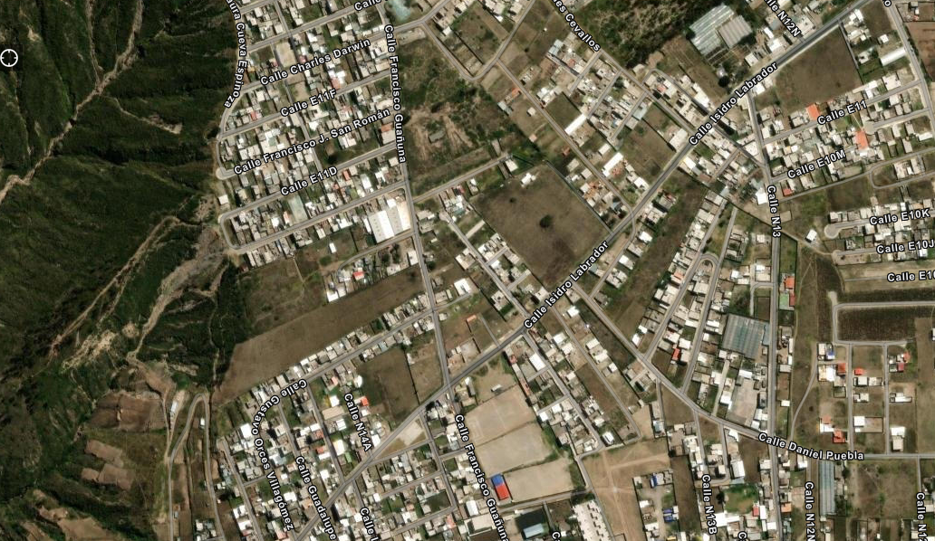
UBICACIÓN: Adm. Zonal: Calderón / Parroquia: Calderón
Leyenda
Área verde
a 1.443,38m2.
Vía de acceso
Principal al
AHHYC
Calle Francisco
Guañuna
Calle Isidro
Labrador
Asentamiento

Slide 4
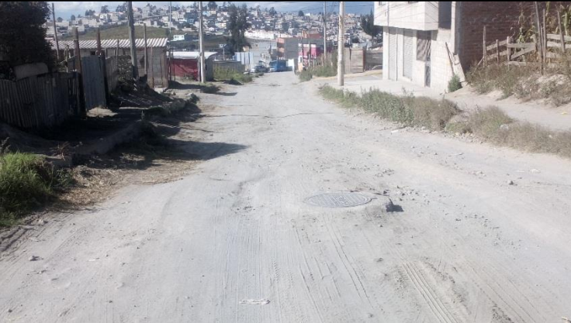

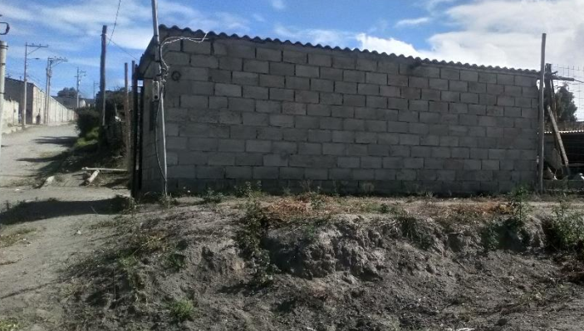
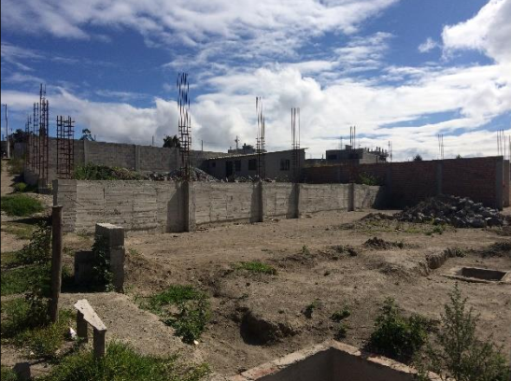
INFORMACIÓN GENERAL
Años del asentamiento: 28 años
Número de lotes: 23
Consolidación: 47,83%
Población beneficiaria: 75 hab.
Tipo de propiedad: DDAA
Área útil: 6.911,72m2
Área total del lote: 9.665,12m2
Infraestructura existente:
Agua potable: 7,30%
Alcantarillado: 7,30%
Energía eléctrica: 7,30%
Calzadas: 46,17%
Aceras: 16,37%
Bordillos: 14,59%

Slide 5
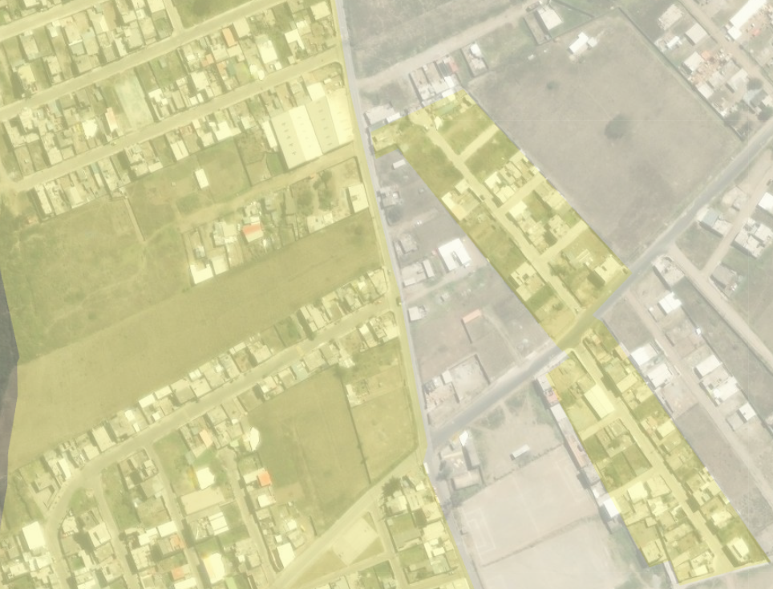
ZONIFICACIÓN (PMDOT - PUOS):
No. De Predios: 5203336 , 5203337
, 5203338, 5203339
Mantiene su Zonificación:
Zonificación: D3 (D203-80)
Lote Mínimo: 200 m2
Forma de Ocupación del Suelo:
(D) Sobre línea de Fabrica
Uso Principal del Suelo:
(RU1) Residencial Urbano 1
Clasificación del Suelo:
(SU) Suelo Urbano

Slide 6
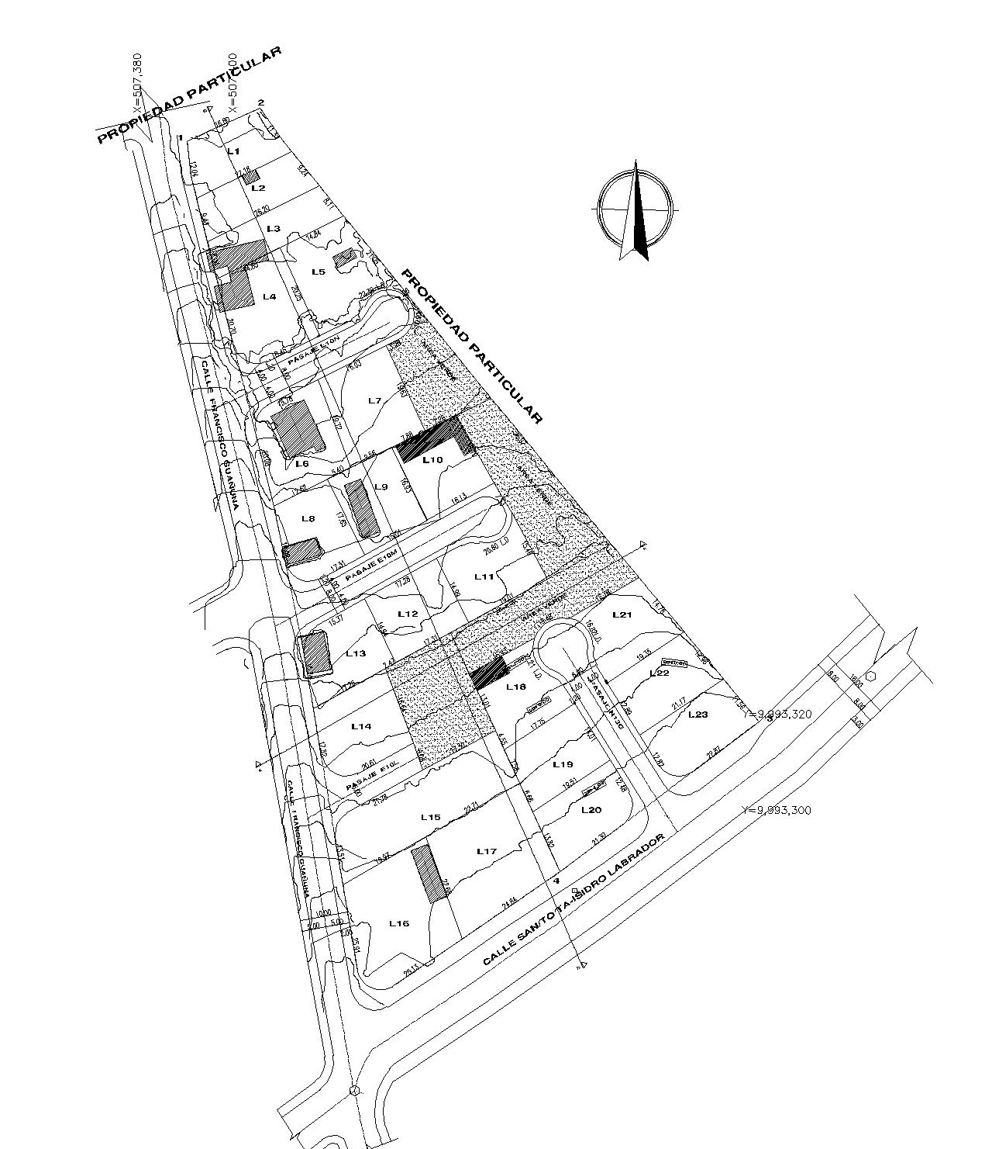

PLANO:
Leyenda
Macro lote
Construcciones

Slide 7
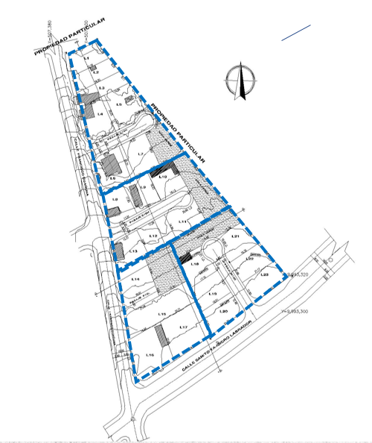
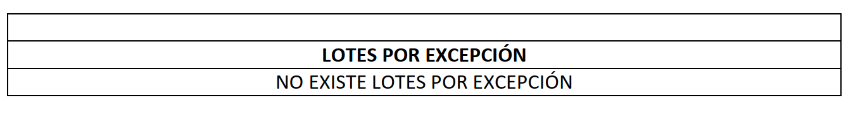
LOTES POR EXCEPCIÓN

Slide 8
EVALUACIÓN DE RIESGO
CALIFICACIÓN
Informe No. I-0006-EAH-AT-DMGR-2021, de 02 de febrero de 2021 . Movimientos en masa: el AHHYC “San Isidro” en general presenta un Riesgo Moderado Mitigable para todos para todos los lotes frente a deslizamientos.”
RECOMENDACIONES
• Los propietarios/posesionarios de los lotes de “San Isidro” no deben realizar
excavaciones en el terreno (desbanques o movimientos de tierra) hasta que culmine el
proceso de regularización y se establezca su normativa de edificabilidad específica.
• Posterior a la regularización del AHHYC “San Isidro”, el asentamiento debe realizar las
obras públicas tales como alcantarillado, bordillos y adoquinado como medida de
mitigación para los procesos de erosión superficial.
• Se recomienda que los propietarios y/o posesionarios del AHHYC, no construyan más
viviendas en el macrolote evaluado, ni aumenten pisos/ plantas sobre las edificaciones
existentes, hasta que el proceso de regularización del asentamiento culmine y se
determine su normativa de edificabilidad específica que deberá constar en sus
respectivos Informes de Regulación Metropolitana (IRM), previa emisión de la licencia
de construcción de la autoridad competente que es la Secretaría de Territorio, Hábitat
y Vivienda (STHV).
• La Unidad Especial Regula Tu Barrio deberá comunicar a la comunidad del AHHYC “San
Isidro”, lo descrito en el presente informe, especialmente referente a la calificación del
riesgo ante las diferentes amenazas analizadas y las respectivas recomendaciones
técnicas, socializando la importancia de su cumplimiento en reducción del riesgo y
seguridad ciudadana.

Slide 9
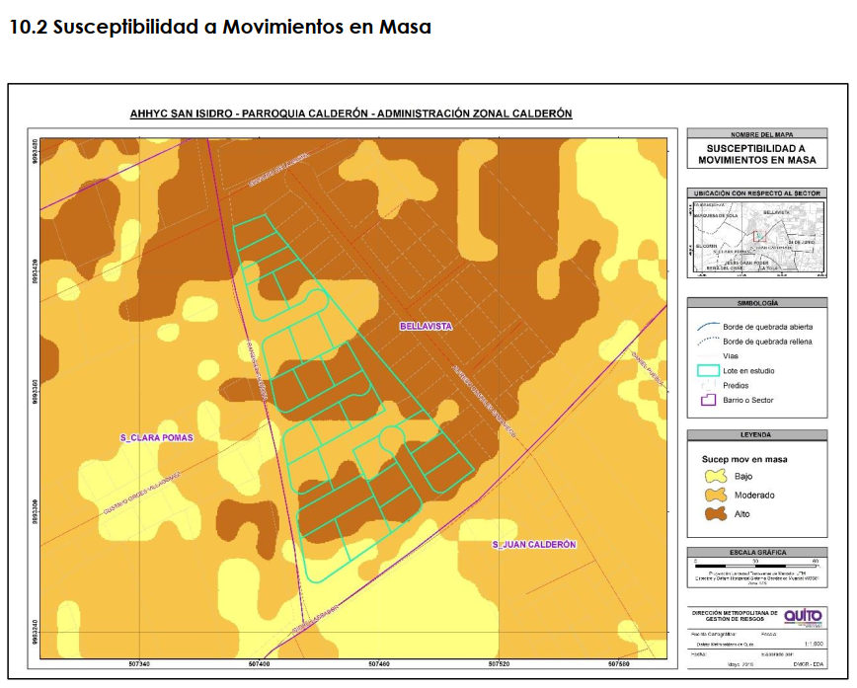
MAPA EVALUACIÓN DE RIESGO

Slide 10
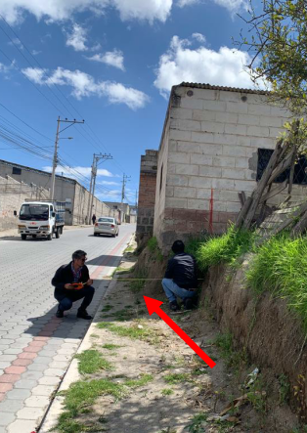
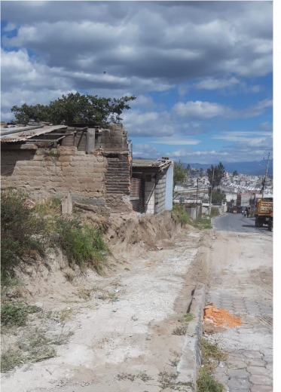
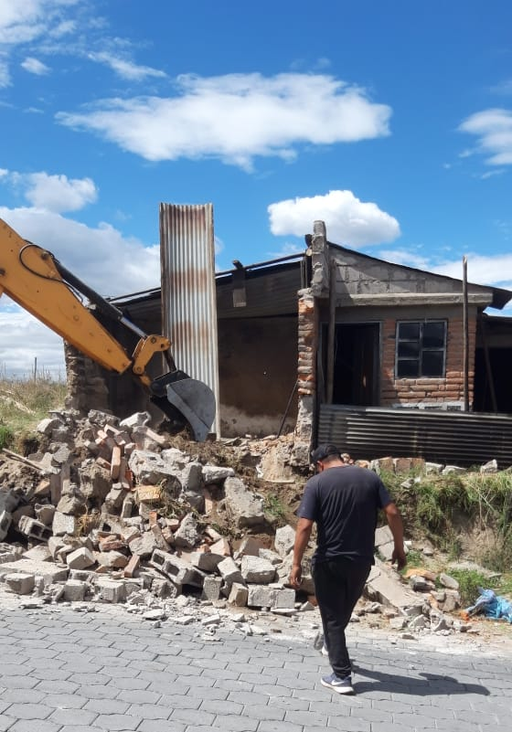
FOTOGRAFÍA – CALLE FRANCISCO GUAÑUNA
ANTES – CONSTRUCCIONES SOBRE LA CALLE
DESPUÉS – CONSTRUCCIONES SOBRE LÍNEA DE FABRICA

